Slide 1
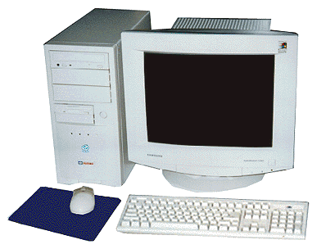
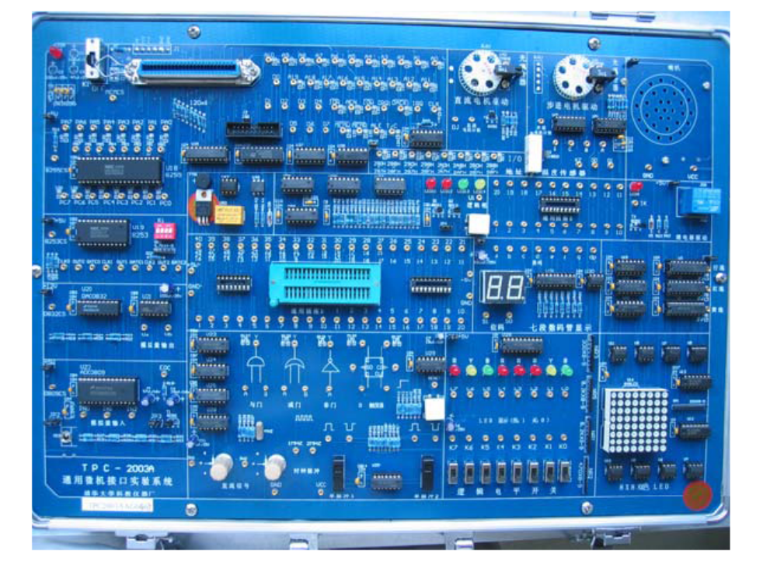
《实时系统与控制》LAB(1)
实验Ａ
基于IA-16的定时调度机制研究
东南大学

Slide 2
一．实验目的
（1）回顾熟悉TPC微机实验装置及综合设计任务分析
（2）掌握基于时间的任务分配方法；
（3）掌握基于8253定时中断的软件定时器构建
（4）掌握基于8253定时中断的任务调度与通信
（5）提供 IA-16多任务系统调度运行的感性认识
（6）研究多任务通信概念和方法
东南大学

Slide 3
二．实验环境
1． 硬件环境
微型计算机（Intel x86系列CPU）一台，清华科教仪器厂TPC-2003A微机接口实验装置一台；
数字记忆示波器一台．波形发生器一台;
2. 软件环境
（１）Windows XP操作系统，编辑、汇编、链接和调试程序；
（２）PC2003A集成开发环境软件一套及实验装置电子版资料
东南大学

Slide 4
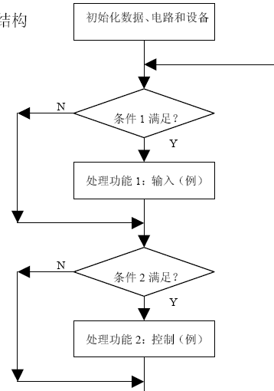
IA-16多任务软件架构实验思路
程序流
典型控制软件架构：按时间调度
时间条件1
时间条件2
➔单调速率调度算法RMS（Rate-monotonic Scheduling）
实验(例子)—定时中断,选择任务运行/产生时间条件; 问题?

Slide 5
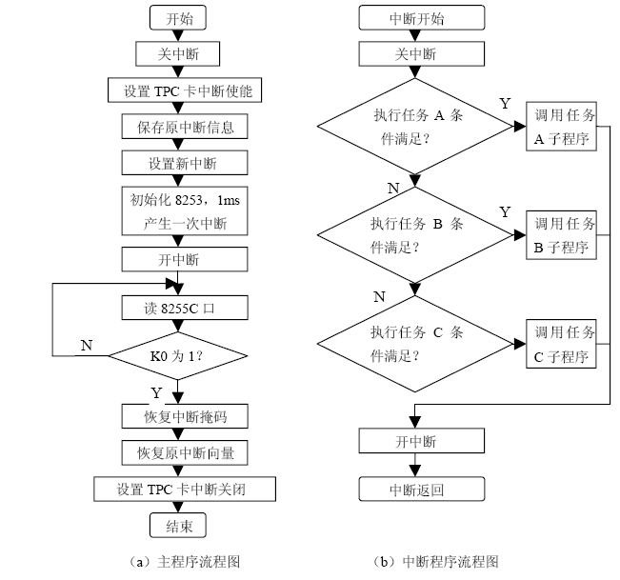
IA-16多任务软件架构(实验)
A 任务2MS, B 任务4MS，C 任务4MS 执行一次
A任务：屏幕显示运行次数
B 任务：动态波形(DAC/点阵)
C 任务:开关IO
C 任务：8255 C 口读入A 口输出
调整调度:
任务A(B,C)在主程序中运行?

Slide 6
三．实验内容和要求
1.编写软件框架
由于系统只支持一路外部中断，所以IA-16多任务调度程序主要基于时间调度的思想。这种调度方式下各个任务的执行顺利都是固定的，即各个任务的执行周期固定。因此，编写程序时需要根据具体任务对时间的依赖性，预定为其分配执行顺序。
➔时间调度由中断来实现。中断来到前正常执行主程序，一旦中断来到转而执行相应的中断服务子程序。在中断服务子程序中进行任务的调度与切换。以分支结构判断执行某个任务的条件是否满足，若满足则调用相应任务的子程序；否则继续判断执行下一个任务的条件是否满足。单个任务的程序段应在1ms内执行完毕，然后返回到中断程序部分，通知中断控制器中断处理结束，最后返回到主程序，等待下一次中断的来临。
东南大学

Slide 7
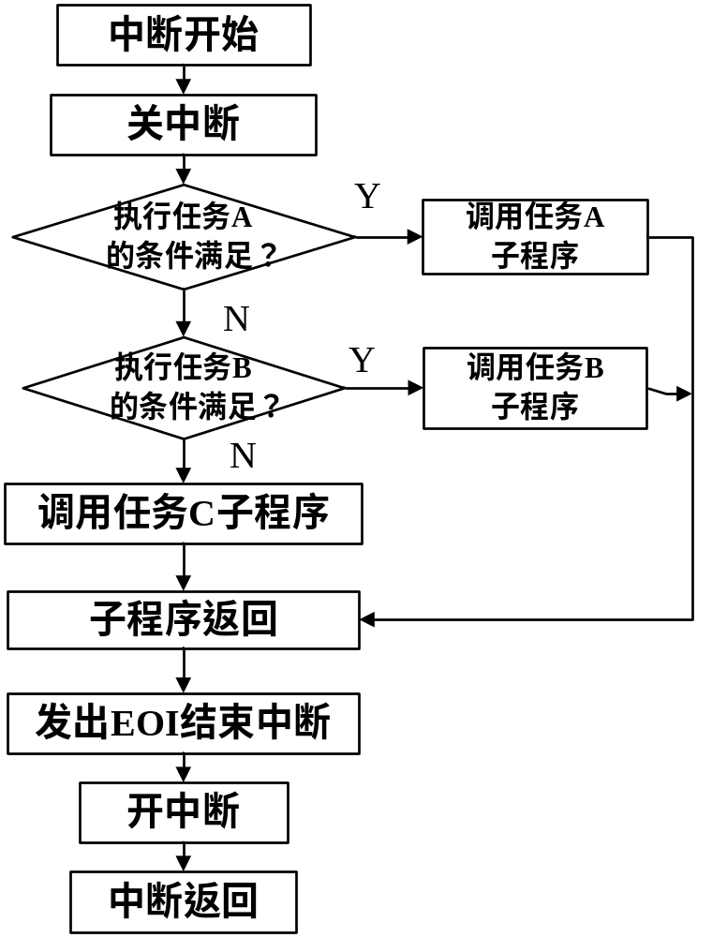
三．实验内容和要求
定时中断调度任务程序流程
关键：中断响应调试
软件框架(可拆组)
东南大学

Slide 8
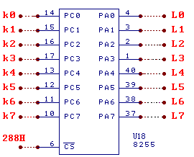
三．实验内容和要求
定时器8253：定时中断T0=1ms
➔A任务2ms执行一次，VRAM显示执行次数
8255C口接逻辑电平开关K0～K7，编程A口接LED指示灯显示电路L0～L7；C口输入数据，再从A口输出
➔任务C：通过8255的C口读入拨动开关K0-K7值,A口输出到LED0-LED7亮灯显示。
定时器8253地址Port+280H,Gate0接+5V; Out0接IRQ
东南大学

Slide 9
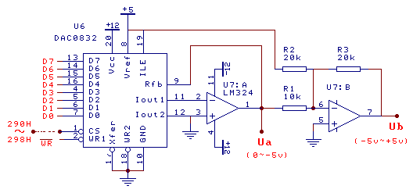
三．实验内容和要求
基本I/O电路2：DAC0832采用单缓冲方式，具有单双极性输入端，编程产生正弦波输出，编程A口接LED指示灯显示电路L0～L7；C口输入数据，再从A口输出．
➔任务B：控制DAC0832实现正弦波发生器， 4ms执行一次。
定时器8253地址Port+280H,Gate0接+5V; Out0接IRQ
东南大学

Slide 10
三．实验内容和要求
1.编写软件框架
➔设计程序中共有四个相对独立的任务（可方便地扩展到N个任务），分别控制处理不同接口/对象：基本时间中断（T0=1ms）利用实验装置上8253计数器0产生。因此时间粒度=T0。主程序中任务不间断地执行，完成基本管理（结束条件）；在中断情况下任务taska、taskb、taskc作为三个独立的子程序在满足条件时被调度而执行。设计：A任务2ms执行一次，B任务4ms执行一次，C任务4ms执行一次。
(1)主程序中的任务(例行任务,Routine)：
基本管理: 时间性要求不高或长时间运行循环任务
例程:读8255的C口，判断PC0 的值，若连接到开关K0的PC0读到为1，即K0拨到“1”位置，则结束程序，准备返回DOS。
东南大学

Slide 11
三．实验内容和要求
1.编写软件框架
设计程序中共有四个相对独立的任务。
主程序中的任务：相对较为简单，读8255的C口，判断PC0 的值，若连接到开关K0的PC0读到为1，即K0拨到“1”位置，则结束程序，准备返回DOS。
(2)任务A：在屏幕固定位置输出字符串，并显示其执行的次数，计数到0FFFFH然后计数归零。
(3)任务B：控制DAC0832实现正弦波发生器。先把组成一个完整的正弦波的32个数值列成表，每次执行任务B时读表输出一个值；任务B执行32次后即可输出一个完整的正弦波。
(4)任务C：通过8255的C口读入拨动开关K0-K7值,A口输出到LED0-LED7亮灯显示。
东南大学

Slide 12
三．实验内容和要求
2.改变软件调度和通信
(1)如果要求在主程序中显示任务A的执行次数，并把次数写入PC显示存储器，则两个任务之间应该如何通信？请修改程序并调试运行。
(2) 样例中将Taska改为直接写PC的显示存储器(地址:B800:0~3FFFH), 每秒刷新一次;
(3)扩展任务D: 定时修改日时钟，获得（00-59）秒，（00-23时，00-59分）
(4)扩展任务E：在8*8点阵上显示运行基本时间秒（00-59）
(5)根据具体应用构建应用系统和程序框架
关键：运行原理与调试过程
通信区
任务0
任务A
东南大学

Slide 13
四．分析研究
1.分析总结IA-16定时调度存在问题
2.回顾改写课程设计任务调度的可行性和方案;
3.如果中断任务超过5ms怎么处理
4.复习IA-32保护模式多任务管理机制
东南大学

Slide 14
IA16定时调度实验模型
√
√
T=1ms
T0▌: 键盘管理（命令退出）：例行任务
T1(A) ▌:2ms一次，显示执行次数
T2(B) ▌:4ms一次，8255开关入/灯显示
T3(C) ▌:4ms一次，波形输出

Slide 15
IA16定时调度实验模型
√
√
T=1ms
T0▌: 键盘管理（命令退出）：例行任务
T1(A) ▌:2ms一次，显示执行次数
T2(B) ▌:4ms一次，8255开关入/灯显示
T3(C) ▌:4ms一次，波形输出

